Slide 1

Exam register (v0)
Bemutató, oktatás

Slide 2
Tartalom
Cél
Alapkoncepció
Felépítés, alapelvek
Adminisztrátori feladatok
Felhasználói felület - ‘admin’
Felhasználói feladatok
Felhasználói felület - ‘user’

Slide 3
Cél
Mi történt
Melyik állattal
Mikor
(+ Hol)
+ további adatok
Strukturált adat
Kereshető
Kevesebb hibalehetőség
Időbélyegek
Változáskövetés
Szignatúra
...

Slide 4
Alapkoncepció
Mi
Melyik állattal
Mikor
(+ Hol)
+ további adatok
Event
Subject
DATABASE
Timestamp
Location
Structured data

Slide 5
Alapkoncepció
Event
?
Subject
DATABASE
Timestamp
Location
Structured data

Slide 6
Alapkoncepció
? =

Slide 7
Alapkoncepció
Adattranszformáció, formázás
Adatbázis kapcsolat
‘Responsive’ user interface
Szignatúra, felhasználói tevékenység
Lokális hálózaton elérhető
Cross platform
Konkurens adatelérés, adatmanipuláció
(Valamelyest) személyreszabható
Programozás nélkül bővíthető
Ingyenes
...
? =

Slide 8
Alapkoncepció
Adattranszformáció, formázás
Adatbázis kapcsolat
‘Responsive’ user interface
Szignatúra, felhasználói tevékenység
Lokális hálózaton elérhető
Cross platform
Konkurens adatelérés, adatmanipuláció
(Valamelyest) személyreszabható
Programozás nélkül bővíthető
Ingyenes
...
Fancy és over-engineered
? =

Slide 9
Felépítés
Mi
Melyik állattal
Mikor
(+ Hol)
+ további adatok
Event
Subject
DATABASE
Timestamp
Location
Structured data

Slide 10
Felépítés
Event
Event type: Esemény típusok
Event Status: Események állapotai
Event template: Esemény sablon leírása
Event log: létrehozott események listája
Event change log: Esemény változások követése

Slide 11
Felépítés
Event status – Esemény állapotai. Előre definiált, nem módosítható.
Planned
Inprogress
Skipped
Finished
Deleted
  A web-es felületen keresztül nem lehetséges eseményeket végérvényesen törölni az adatbázisból – szóval ne szemeteljük tele. :)

Slide 12
Felépítés
Event template – Esemény sablon leírása
Name – Esemény sablon neve
Type – Esemény típusa
Description – Leírás
‘Event form params’ → Eseménnyel kapcsolatos adatok strukturált leírása

Slide 13
Felépítés
Event template – Eseménnyel kapcsolatos adatok strukturált leírása
‘Event form params’
Name | Label | Required? | Data type | Additional... | Default value
Name in database | Visible label | true/false | Data select | Data source
Name in database | Visible label | true/false | Data input | Data type ...
inj.loc | Beadás helye | false | BodyPart | - | LIA
inj.vol | Beadott dózis | true | Range | 0-tó 10-ig 0.1 lépésközzel, ml | 1 ml

Slide 14
Felépítés
Event template – Eseménnyel kapcsolatos adatok strukturált leírása
‘Data type’:
  Input – beviteli mező
    text, long text, numeric, range, date, time, date-time
  Select – Előre definiált listából történő választás
    Location, BodyPart, (ConsumableType), Consumable, Side, (UnitType), Unit, Asset, Sex, SubjectStatus, EventStatus

Slide 15
Felépítés
Event log – Létrehozott események listája (Esemény példányok)
Általános Event paraméterek
  SubjectIndex – Egyed azonosítása
  Event – instance – name – Létrehozott esemény példány neve
  EventTemplate – esemény sablon
  Location – Előre deifniált listából
  Comment
  Planned time (Feature under development.)
  Event Status (Feature under further development.)
Event Data
  Személyre szabható, mégis strukturált adatok - az event template-ben megadottak szerint
+ Ki és mikor módosította (/hozta létre)

Slide 16
Felépítés
Event change log – Létrehozott események módosítás előzményei
Változások követése
  Ki, mikor, miről, mire
Korábbi állapot visszaállítása
Állapotok összehasonlítása

Slide 17
Felépítés
Subject
Subject Status: egyedek állapota
Subjects: létrehozott egyedek listája
Subject change log: Egyedek változásainak követése

Slide 18
Felépítés
Subject status – Egyedek állapotai. Előre definiált, nem módosítható.
Planned
Alive
Terminated
Dead
Deleted
  A web-es felületen keresztül nem lehetséges egyedek végérvényesen törölni az adatbázisból – szóval ne szemeteljük tele. :)

Slide 19
Felépítés
Subjects – Létrehozott egyedek listája
SubjectID – Kvázi egyedi azonosító, pl fülszám. Kötelező az első pillanattól kezdve.
Name – Kapott azonosító – később is megadható. (Tartalmazhatja természetesen a group-ot)
Group – Csoport, további szűréshez, kategorizáláshoz
Batch – Group-hoz hasonló, pl melyik nap?
Comment
Age, Sex, Weight, Height
Container – ketrec száma
Location – Előre deifniált listából
Subject Status (Feature under further development.)
+ Ki és mikor módosította (/hozta létre)

Slide 20
Felépítés
Subject change log – Létrehozott egyedek módosítás előzményei
Változások követése
  Ki, mikor, miről, mire
Korábbi állapot visszaállítása
Állapotok összehasonlítása

Slide 21
Felépítés
Subjects – Létrehozott egyedek listája
SubjectID – Kvázi egyedi azonosító, pl fülszám. Kötelező az első pillanattól kezdve.
Name – Kapott azonosító – később is megadható. (Tartalmazhatja természetesen a group-ot)
Group – Csoport, további szűréshez, kategorizáláshoz
Batch – Group-hoz hasonló, pl melyik nap?
Comment
Age, Sex, Weight, Height
Container – ketrec száma
Location – Előre deifniált listából
Subject Status (Feature under further development.)
+ STUDY
“Melyik studyhoz tartozik?”

Slide 22
Felépítés
Study
EventLog
Subject
EventChangeLog
SubjectChangeLog

Slide 23
Felépítés
Subjects – Létrehozott egyedek listája
Group – Csoport, további szűréshez, kategorizáláshoz
Batch – Group-hoz hasonló, pl melyik nap?
Location – Előre deifniált listából
Subject Status (Feature under further development.)
Study – Study azonosítása
  name, description, species, start, end, Nmax, (+ Ncurrent)
Sorrend?

Slide 24
Felépítés
Subject pool – Létrehozott egyedek listájának rendezett részhalmaza
Kiválasztott egyedek sorbarendezett sokasága
Ad-hoc jellegű
Adatbázisban nem tárolódik
Keresés, kiválasztás gyorsítása

Slide 25
Felépítés
SUBJECTS
STUDY
SubjectPool
SUBJECT

Slide 26
Felépítés
Az összes létrehozott egyed ömlesztve
SUBJECTS
Egy study-ba tartozó egyedek
STUDY
Egyedek sorbarendezett részhalmaza
SubjectPool
SUBJECT
Egy konkrét egyed

Slide 27
Felépítés
“Előre deifniált listából”
Előre definiált listák:
Használat közben nincs szükség kézi bevitelre → kevesebb hiba, gyorsabb
Bővítés?
  Nem! - EventStatus, SubjectStatus (+Side)
  IGEN
    Programozás nélkül
    Admin jogosultsággal bővíthető
Definíciók

Slide 28
Felépítés
Definíciók
Study – Egyes study-k leírása
User – Felhasználók
Location – Helyszínek
BodyPart – Testrész
Unit ( + UnitType) – Mértékegység, mennyiség típus
Consumable ( + ConsumableType) – Fogyó eszköz, fogyó eszköz típus
Asset – Eszköz, berendezés
Event template ( + EventType) – Esemény sablon, esemény típus
Szükség esetében munka közben is bővíthető, oldal újratöltéssel frissül. Change log nincs. Módosítás lehetőleg kerülendő.
A típus (/kategória) a keresés gyorsítására szolgál.

Slide 29
Adminisztrátori feladatok
Szabályok betartatása
Egyedek, események létrehozása
  Adat import, export
  Hiba esetén változások vizsgálata
Definíciók bővítése
Felhasználók karbantartása
  Fiók aktiválás/felfüggesztés
  Jelszó módosítás engedélyezése
Erőforrások idő előtti felszabadítása
  “Konkurens adatelérés, adatmanipuláció”

Slide 30
Felhasználói felület - ‘admin’
Adminisztráció
Egyedek
Váltás ‘user’ módra
Definíciók
Események
Kijelentkezés

Slide 31
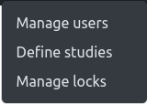
Felhasználói felület - ‘admin’
Felhasználók karbantartása
Study definiálása
Erőforrások idő előtti felszabadítása

Slide 32
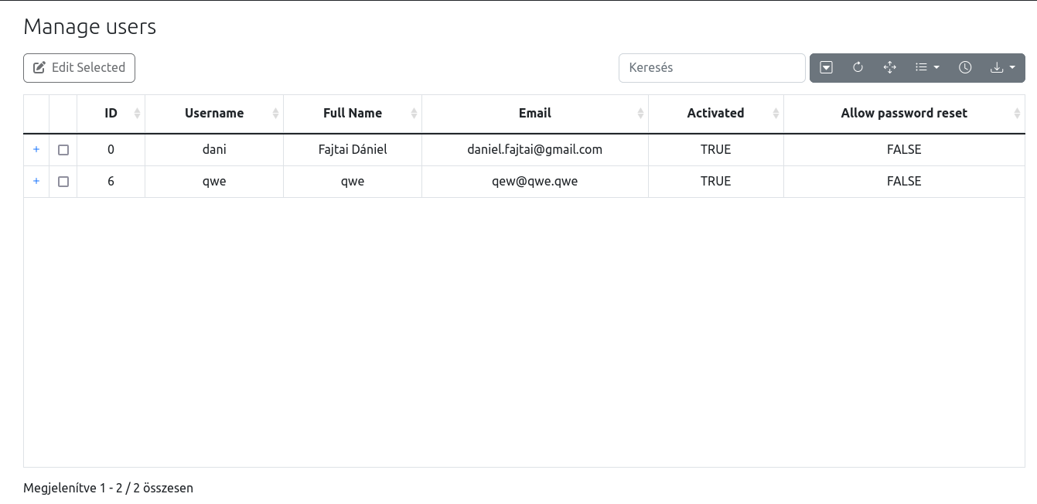
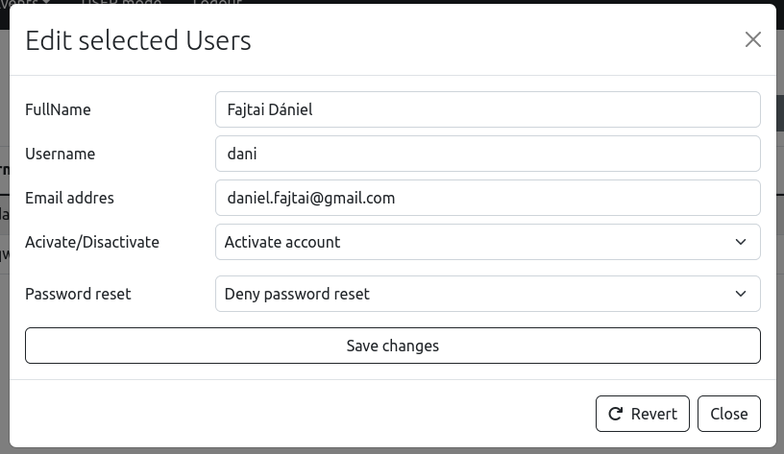
Felhasználói felület - ‘admin’
Felhasználók karbantartása
Study definiálása
Erőforrások idő előtti felszabadítása

Slide 33
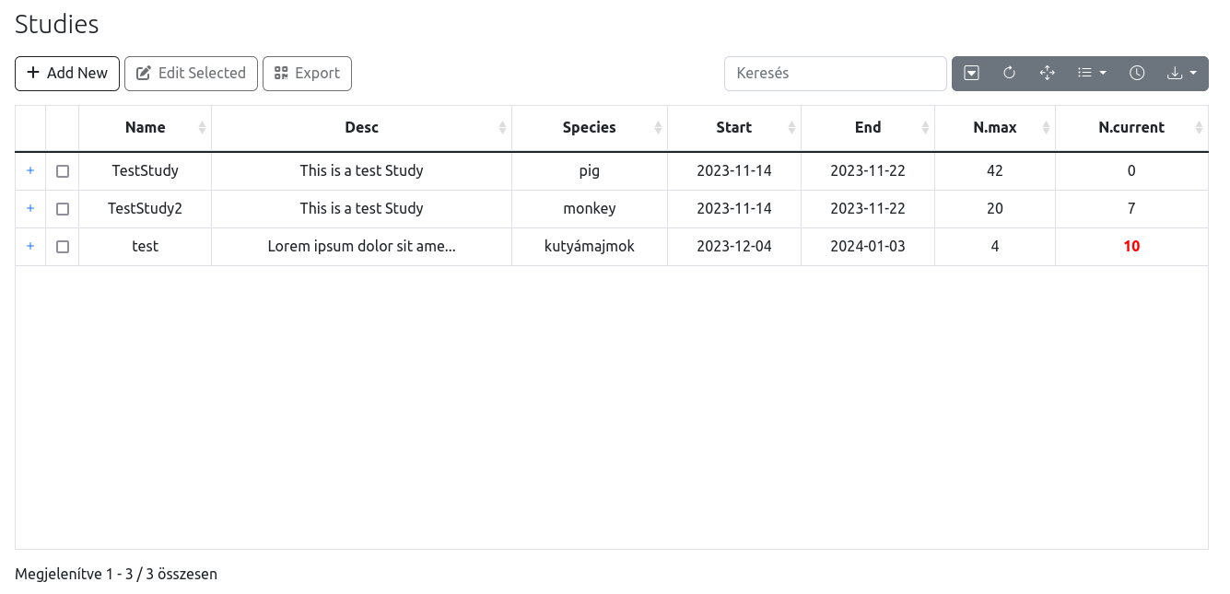
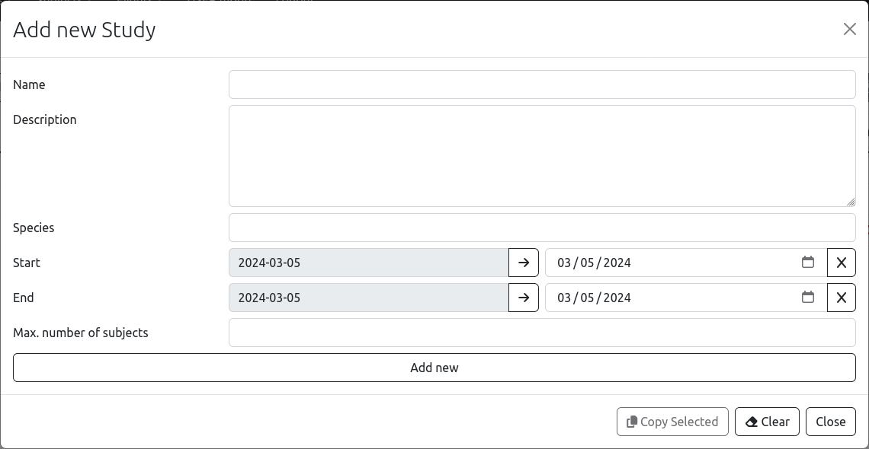
Felhasználói felület - ‘admin’
Felhasználók karbantartása
Study definiálása
Erőforrások idő előtti felszabadítása

Slide 34
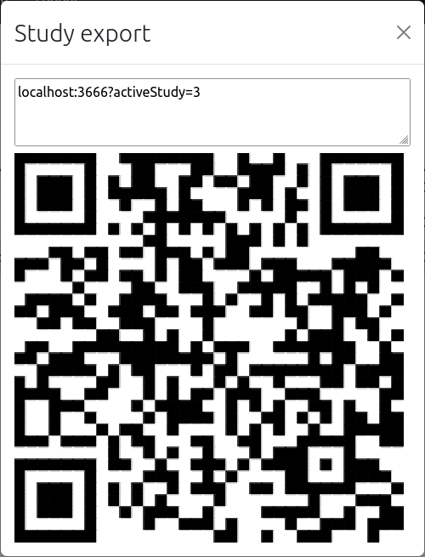
Felhasználói felület - ‘admin’
Felhasználók karbantartása
Study definiálása
Erőforrások idő előtti felszabadítása

Slide 35
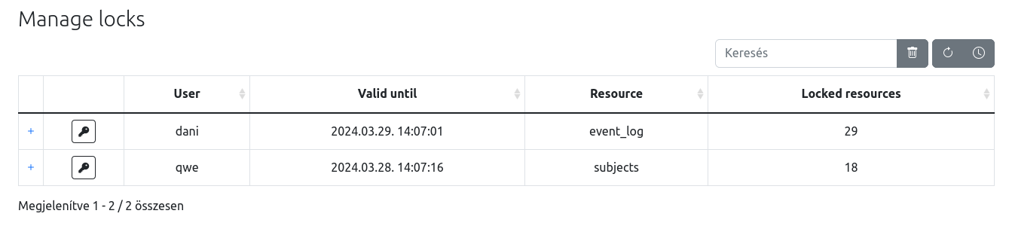
Felhasználói felület - ‘admin’
Felhasználók karbantartása
Study definiálása
Erőforrások idő előtti felszabadítása

Slide 36
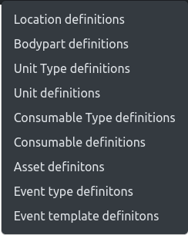
Felhasználói felület - ‘admin’

Slide 37
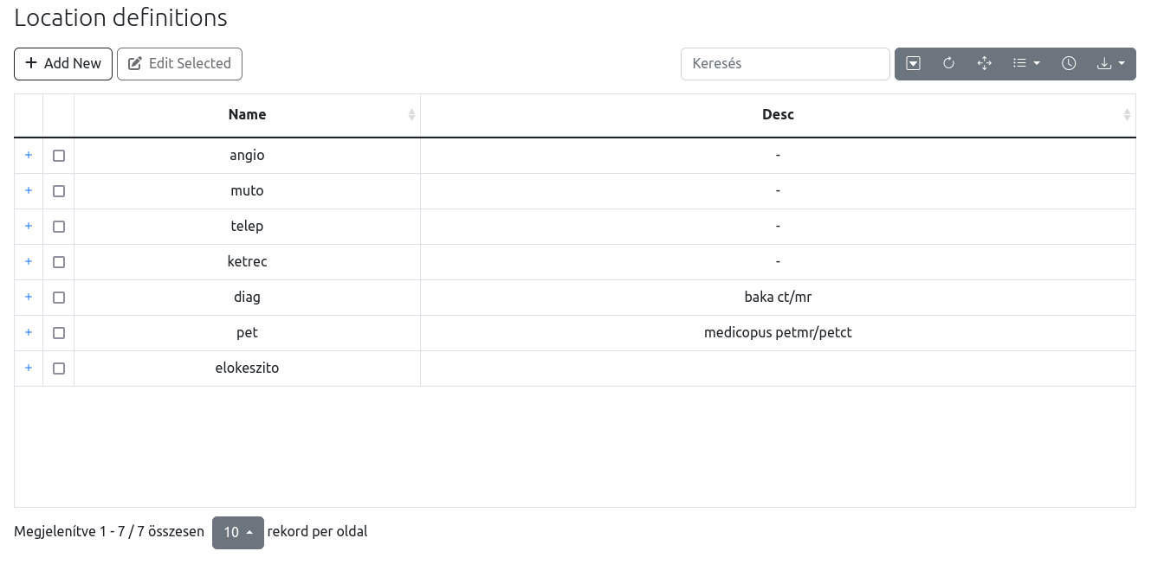
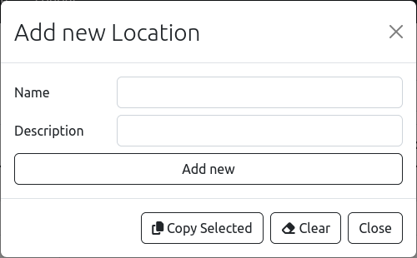
Felhasználói felület - ‘admin’

Slide 38
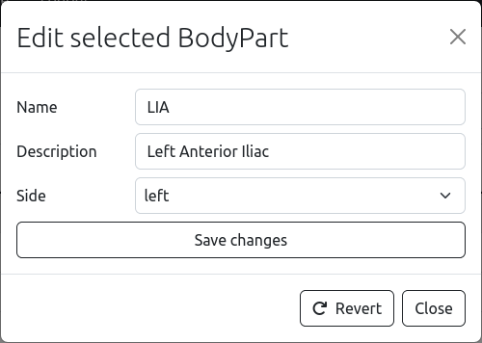
Felhasználói felület - ‘admin’

Slide 39
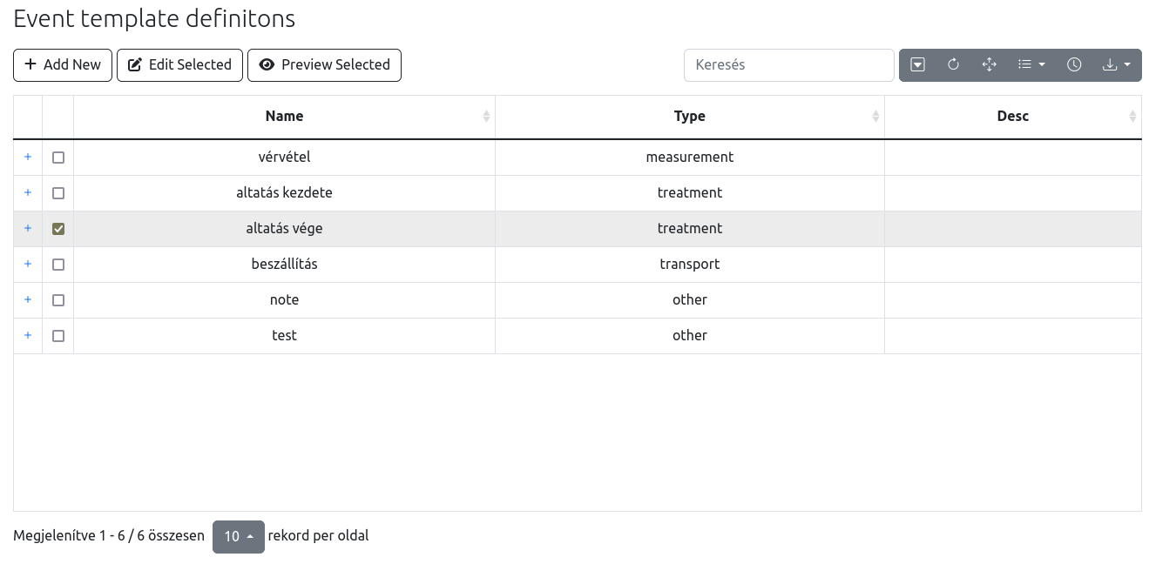
Felhasználói felület - ‘admin’

Slide 40
Felhasználói felület - ‘admin’

Slide 41
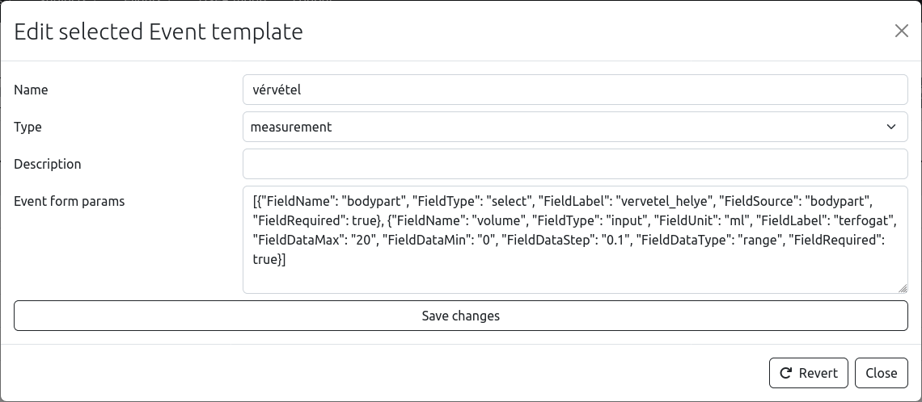
Felhasználói felület - ‘admin’

Slide 42
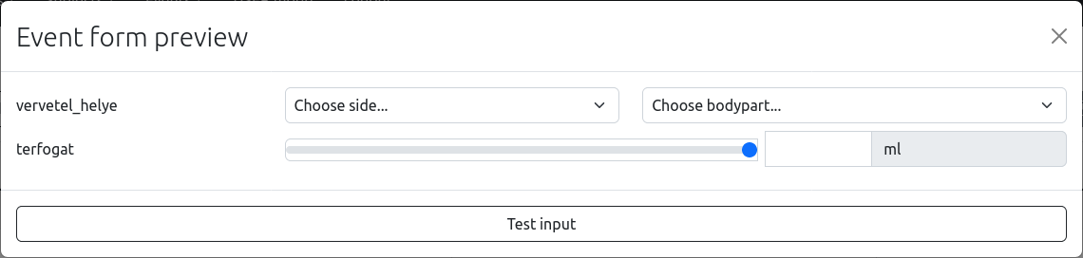
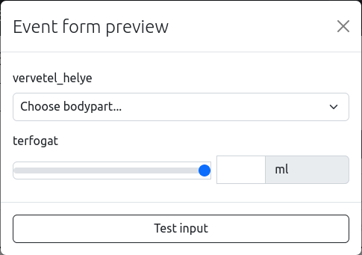
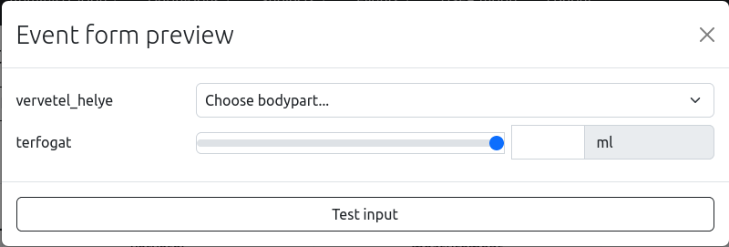
Felhasználói felület - ‘admin’
Responsive

Slide 43
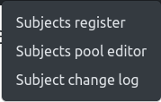
Felhasználói felület - ‘admin’
Egyedek létrehozása, módosítása
“SubjectPool” szerkesztése
Egyedek módosítási előzményei

Slide 44
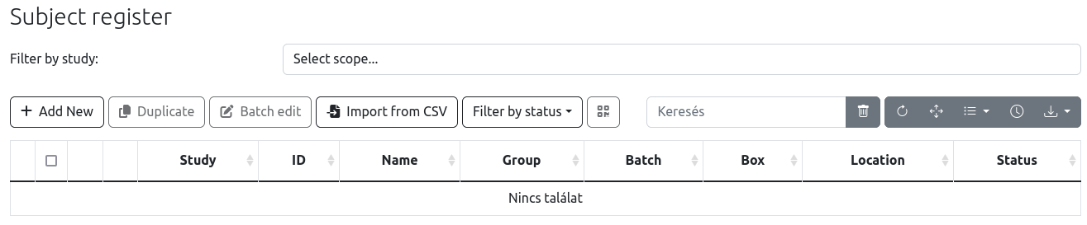
Felhasználói felület - ‘admin’
Subject register - Egyedek létrehozása, módosítása
Egyedek létrehozása, importálása, szerkesztése
Automata frissítés
Exportálás táblázatba
Teljes nézet
Study kiválasztása
Keresés
Frissítés
Új létrehozása
Kijelöltek együttes szerkesztése
Importálás csv-ből
Szűrés
QR exportálás, SubjectPool-ba küldés
Kijelölt duplikálása

Slide 45
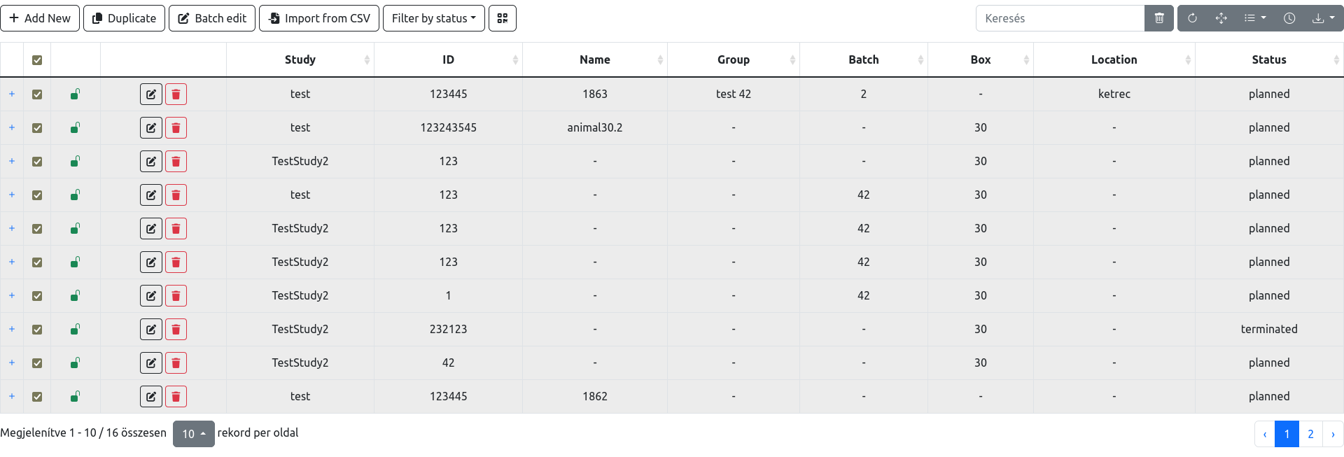
Felhasználói felület - ‘admin’
Subject register - Egyedek létrehozása, módosítása
Részletes információk
Egyed szerkesztése
Egyed “törlése”
(status = deleted)
Egyed szerkeszthetősége

Slide 46


Felhasználói felület - ‘admin’
Subject register - Egyedek létrehozása, módosítása
“Egyed szerkeszthetősége”
  “Konkurens adatelérés, adatmanipuláció”
Szerkeszthető
Nem szerkeszthető
Egyed – mint erőforrás – nincs lefoglalva egyik felhasználó által se. Szerkesztése biztonságos, lefoglalható maximum 3 perc erejéig, a szerkesztés befejeztéig, vagy idő előtti felszabadítás bekövetkeztéig.
Egyed – mint erőforrás – lefoglalva az egyik felhasználó által. Szerkesztése így nem lenne biztonságos. Az erőforrás automatikusan felszabadul 3 perc elteltével, a szerkesztés befejeztekor, vagy idő előtti felszabadítás esetén.

Slide 47
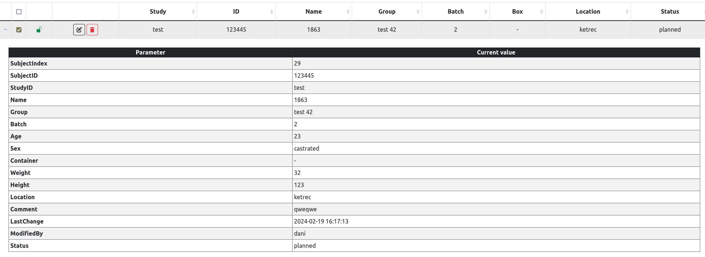
Felhasználói felület - ‘admin’
Subject register - Egyedek létrehozása, módosítása
Részletes információk

Slide 48
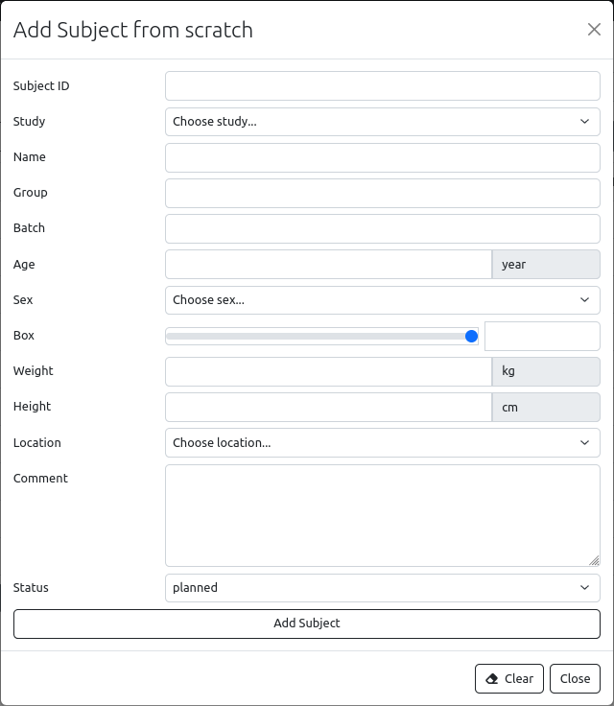
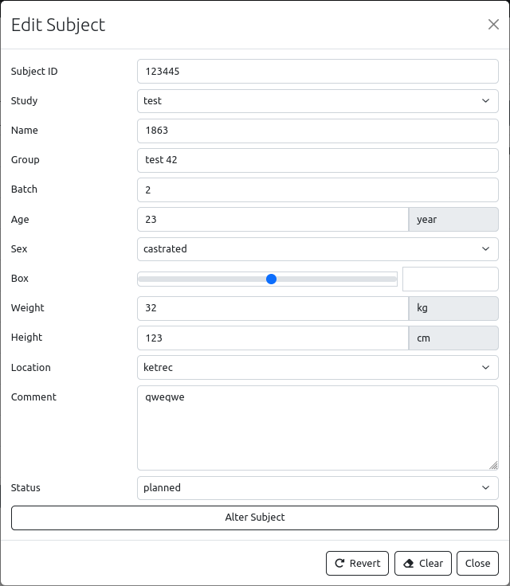
Felhasználói felület - ‘admin’
Add new
Edit

Slide 49
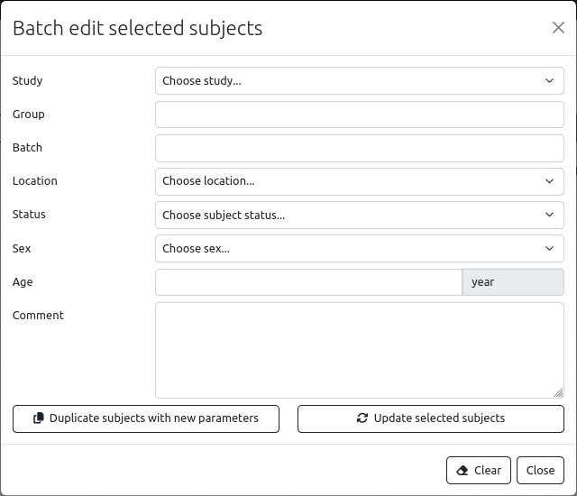
Felhasználói felület - ‘admin’
Batch edit

Slide 50
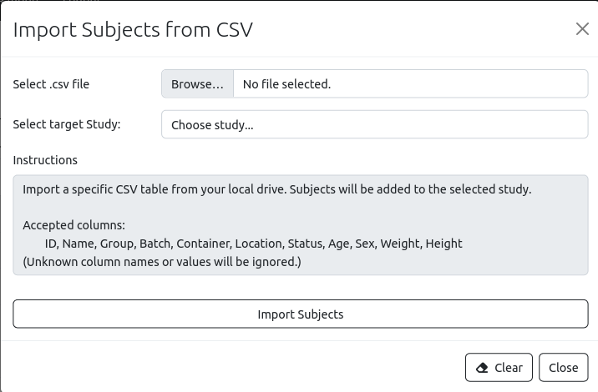
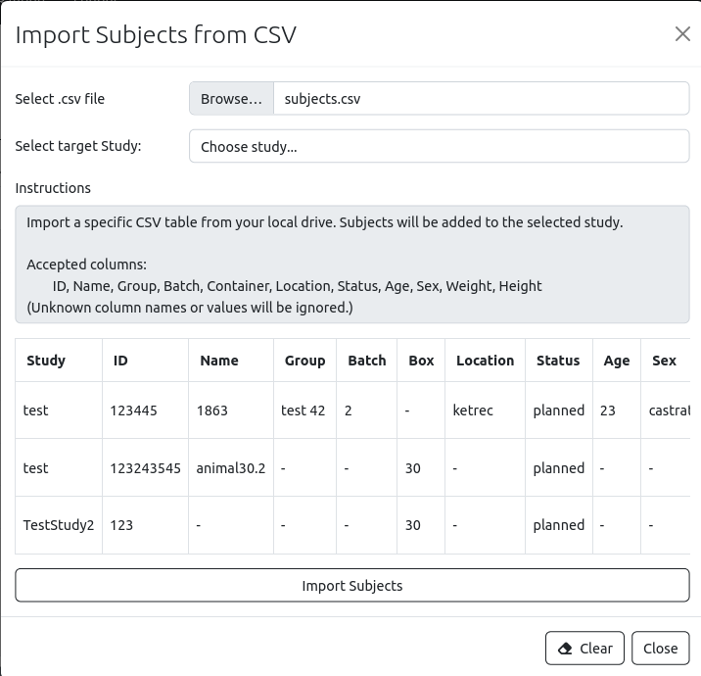
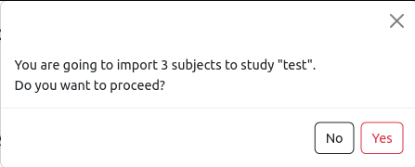
Felhasználói felület - ‘admin’
Import form CSV

Slide 51
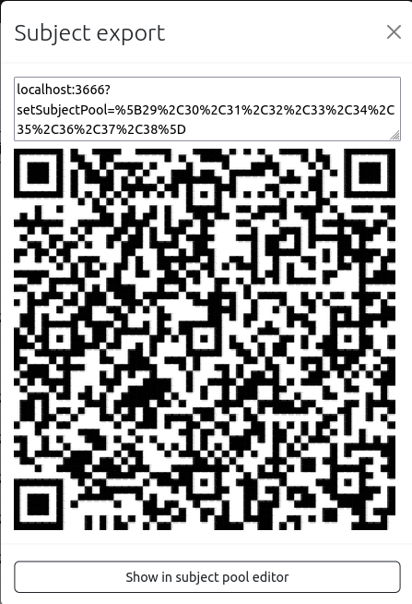
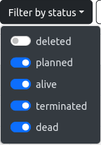
Felhasználói felület - ‘admin’
Subject register - Egyedek létrehozása, módosítása
Kijelölt egyedek QR kód alapú exportálása
Státusz szerinti szűrés

Slide 52
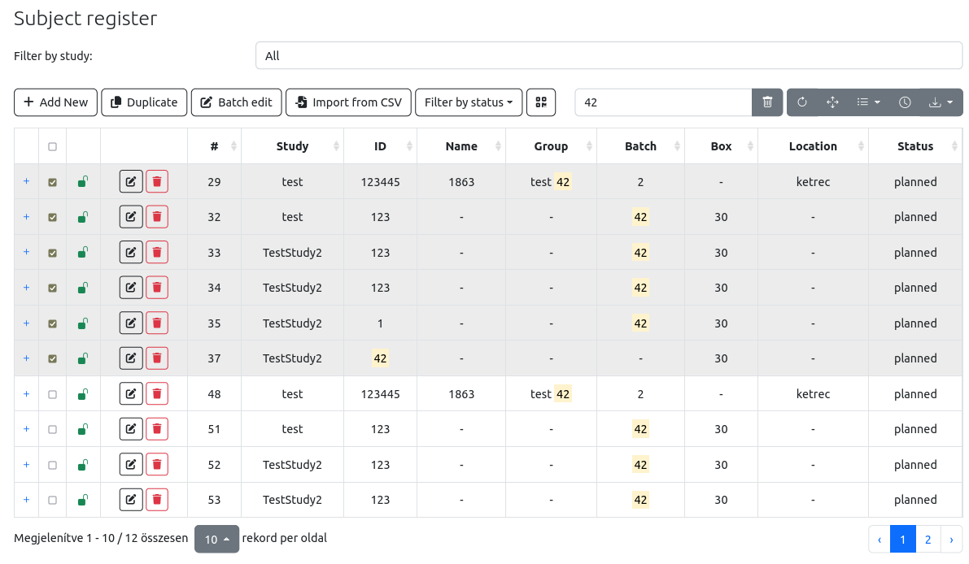
Felhasználói felület - ‘admin’
Subject register - Egyedek létrehozása, módosítása
Keresés

Slide 53
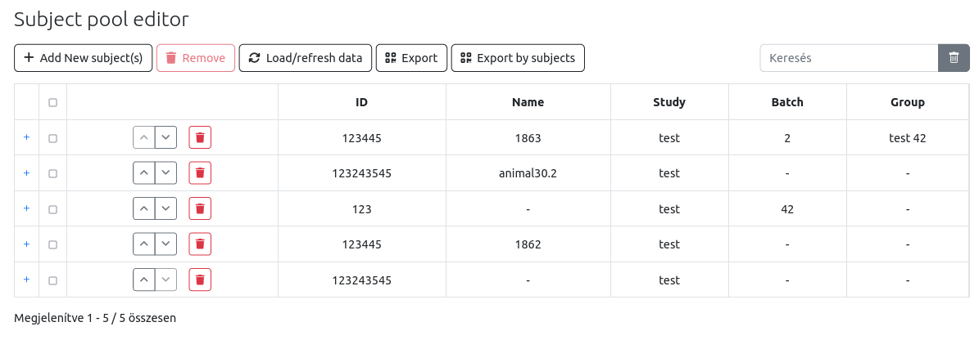
Felhasználói felület - ‘admin’
Subject pool editor – SubjectPool szerkesztése
Kijelöltek törlése
Pool exportálása soronként QR kóddal
Keresés
Új hozzáadása
Mozgatás felfele
Pool exportálása egy QR kóddal
Adatok frissítése
Eltávolítás a pool-ból
Mozgatás lefele

Slide 54
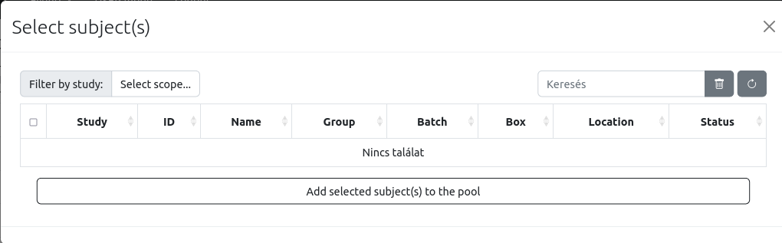
Felhasználói felület - ‘admin’
Subject pool editor – SubjectPool szerkesztése
Új hozzáadása
A SubjectRegister egyszerűsített változata, csak keresési funkcióval.
A “deleted” státuszú egyedek nem láthatók.

Slide 55
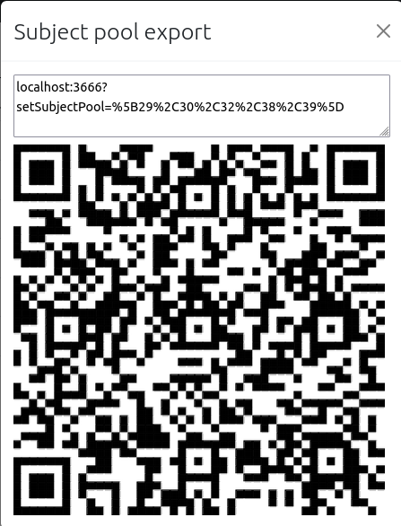
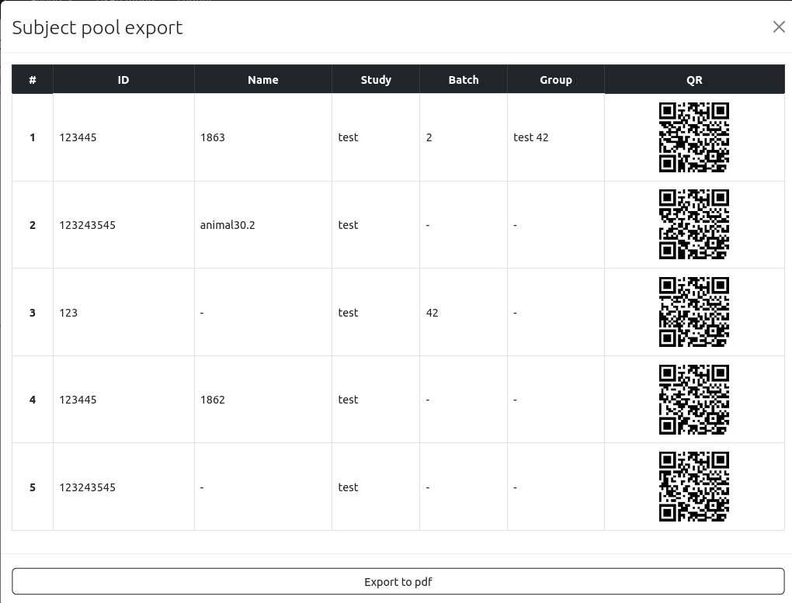
Felhasználói felület - ‘admin’
Subject pool editor – SubjectPool szerkesztése
Pool exportálása egy QR kóddal
Pool exportálása soronként QR kóddal (PDF-be menthető)

Slide 56
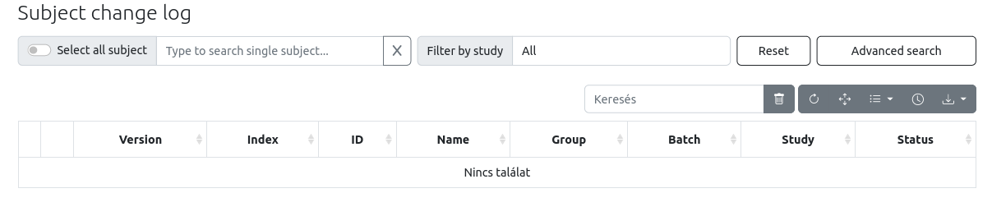
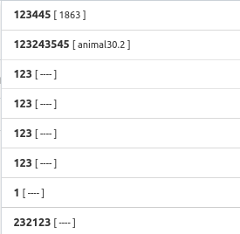
Felhasználói felület - ‘admin’
Subject change log – Egyedek módosítási előzményei
Kereső eszköztár
Összes egyed kiválasztása (adott studyból)
Egy konkrét egyed keresése
Study kiválasztása
Keresés alapállatpotba állítása
Subject ID
Subject Name
Haladó keresés (több egyed kiválasztása)

Slide 57

Felhasználói felület - ‘admin’
Subject change log – Egyedek módosítási előzményei
Kereső eszköztár

Slide 58
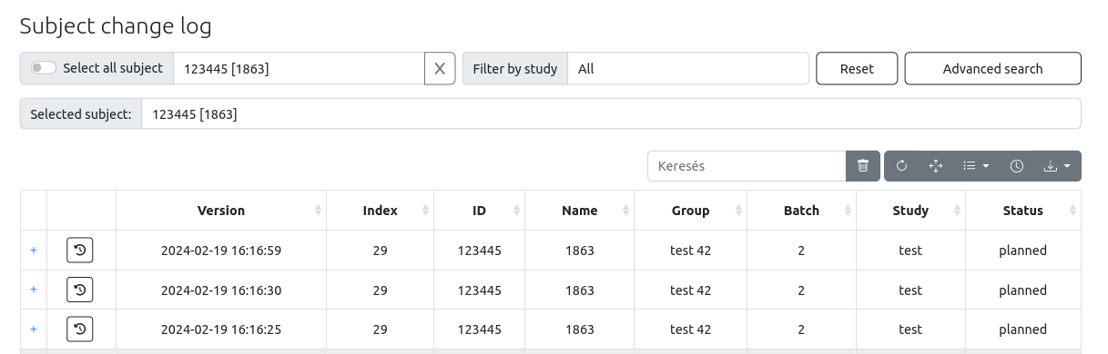
Felhasználói felület - ‘admin’
Subject change log – Egyedek módosítási előzményei
Állapot összehasonlítása
Visszaállítás erre az állapotra

Slide 59
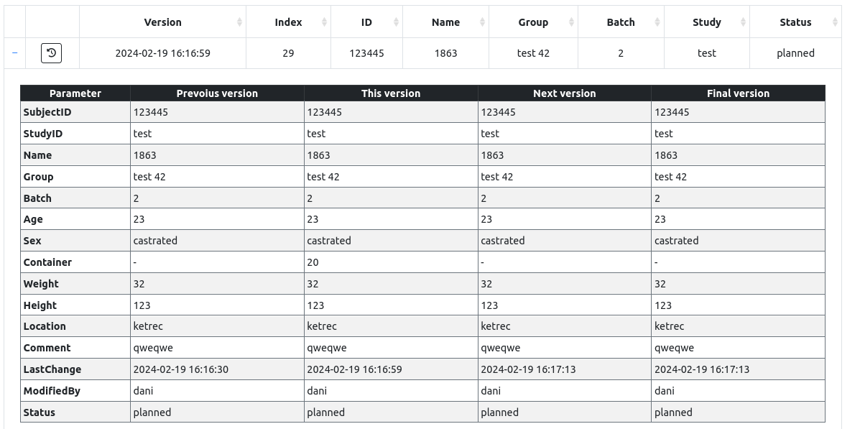
Felhasználói felület - ‘admin’
Subject change log – Egyedek módosítási előzményei
Következő állapot
Előző állapot
Sor által reprezentált állapot
Utolsó rögzített állapot.
Ez szerepel a SubjectLog-ban

Slide 60
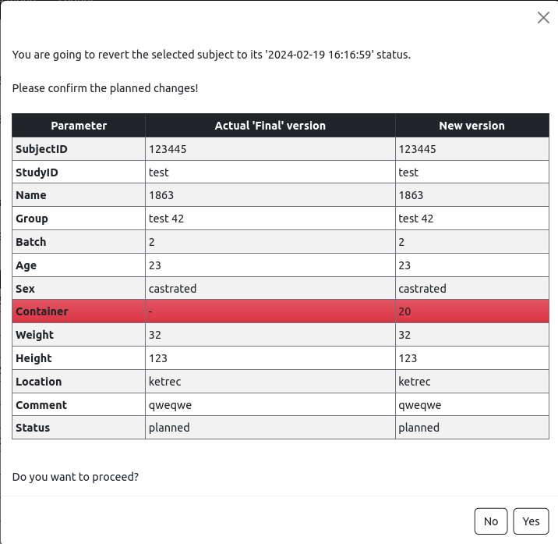
Felhasználói felület - ‘admin’
Subject change log – Egyedek módosítási előzményei
Visszaállítás az adott sor által reprezentált állapotra
Sor által reprezentált állapot
Utolsó rögzített állapot.
Ez szerepel a SubjectLog-ban

Slide 61
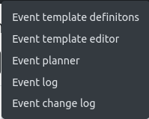
Felhasználói felület - ‘admin’
Esemény sablon definiciók
Események létrehozása, módosítása
Esemény sablon mezők létrehozása
Események kötegelt létrehozása
Események módosítási előzményei

Slide 62
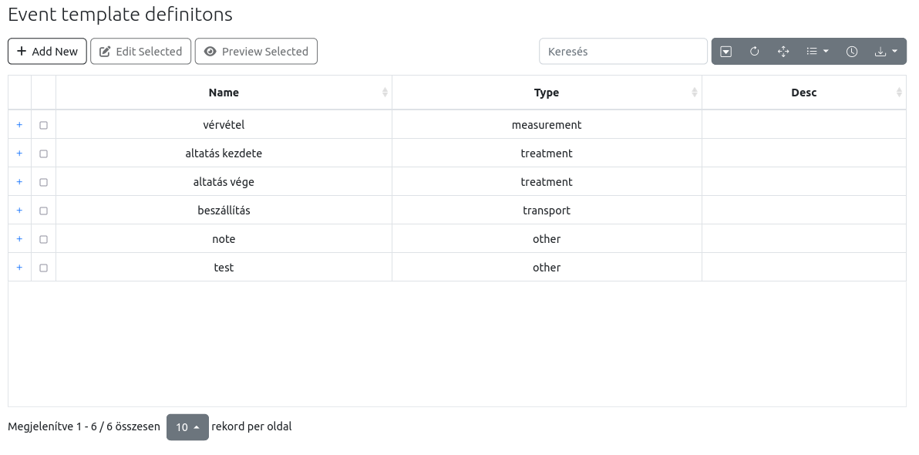
Felhasználói felület - ‘admin’
Esemény sablon definiciók

Slide 63
Felhasználói felület - ‘admin’
Esemény sablon definiciók
Események létrehozása, módosítása
Esemény sablon mezők létrehozása
Események kötegelt létrehozása
Események módosítási előzményei

Slide 64
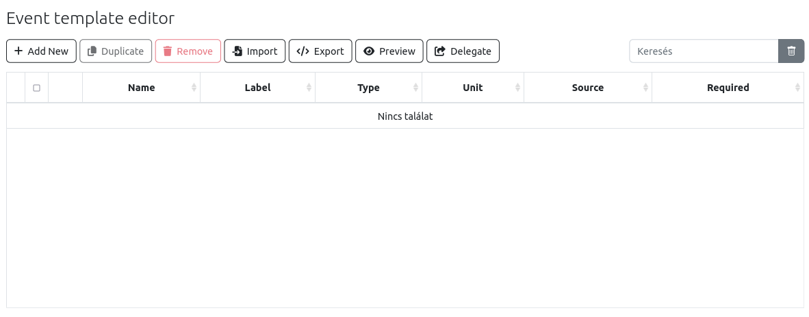
Felhasználói felület - ‘admin’
Kidejölt mező(k) törlése
Mező(k) exportálása JSON-ba
Mező(k) küldése ‘Event Template Definitions’-be
Mező(k) előnézete
Új mező hozzáadása
Kijelölt mező(k) duplikálása
Mező(k) importálása JSON-ból
Esemény sablon mezők létrehozása

Slide 65
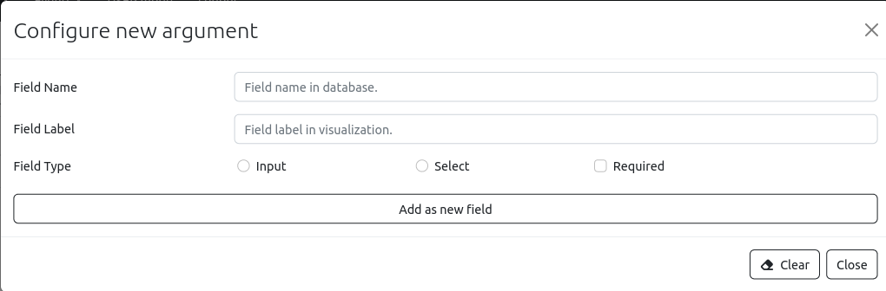
Felhasználói felület - ‘admin’
Mező neve az adatbázisban
Mező cimkéje a felhasználói felületen
Mező típusa
Új mező hozzáadása
Kötelező/opcionális

Slide 66
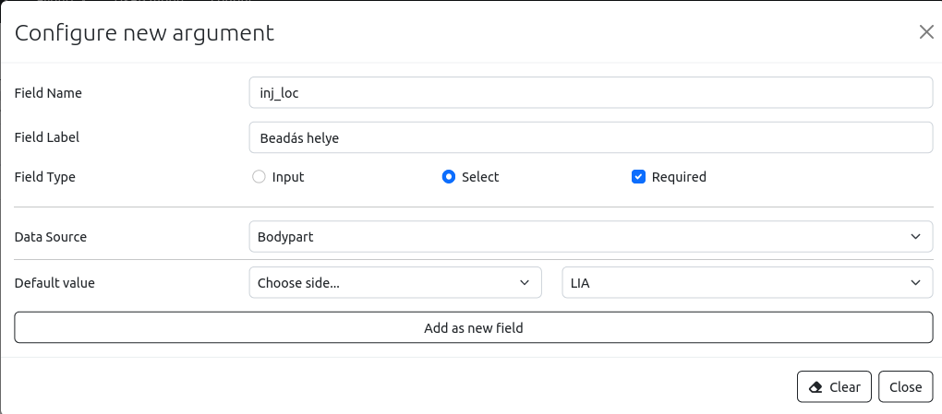
Felhasználói felület - ‘admin’
Alapértelmezett érték
Adatforrás
Új ‘select’ típusú mező hozzáadása

Slide 67
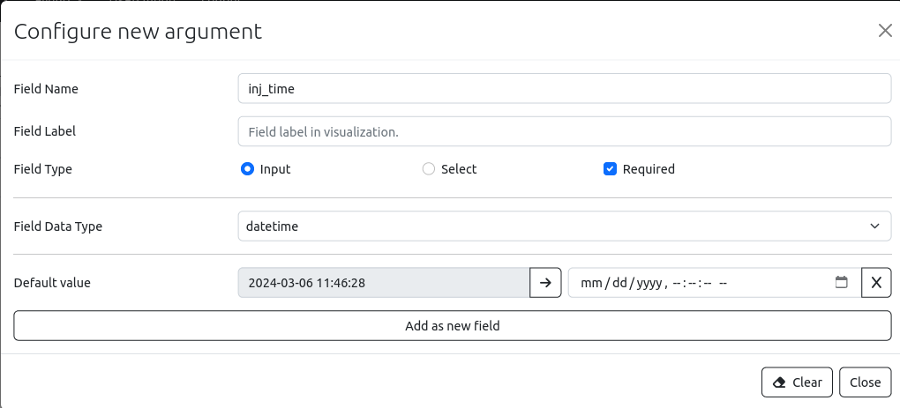
Felhasználói felület - ‘admin’
Adattípus, felületelem típus
Aktuális dátum-idő bélyeg másolása
Új ‘input’ típusú mező hozzáadása
(datetime)
Aktuális dátum-idő bélyeg

Slide 68
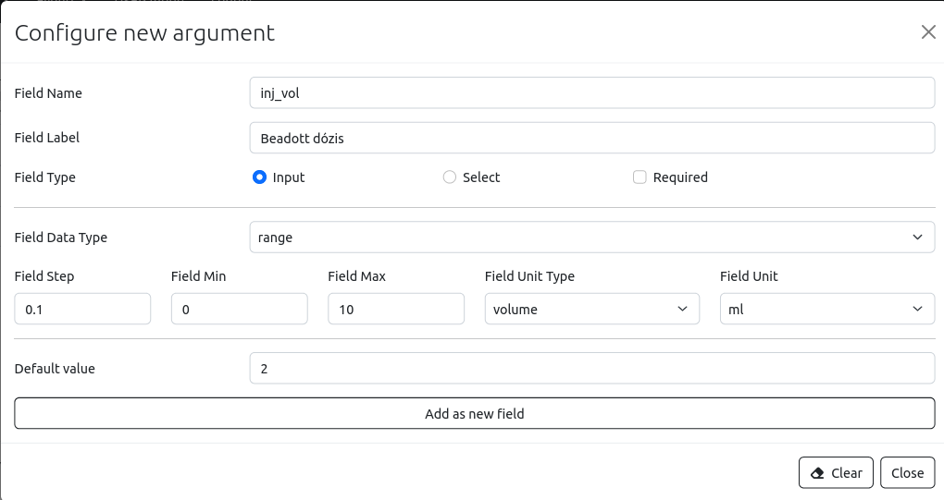
Felhasználói felület - ‘admin’
Maximum
Mértékegység
Lépésköz
Új ‘input’ típusú mező hozzáadása
(range)
Minimum

Slide 69
Felhasználói felület - ‘admin’
Kidejölt mező(k) törlése
Mező(k) exportálása JSON-ba
Mező(k) küldése ‘Event Template Definitions’-be
Mező(k) előnézete
Új mező hozzáadása
Kijelölt mező(k) duplikálása
Mező(k) importálása JSON-ból
Esemény sablon mezők létrehozása

Slide 70
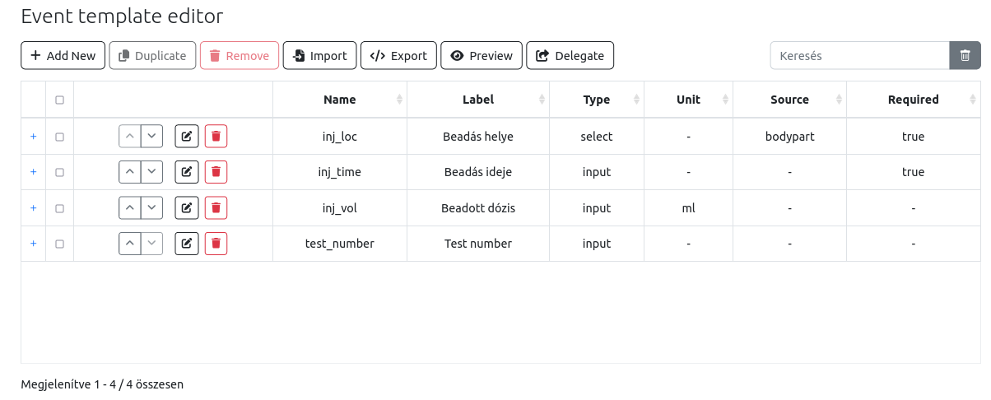
Felhasználói felület - ‘admin’
Szerkesztés
A létrehozott mezők a bőngésző gyorsítótárában (cache) tárolódnak – a ‘mentéshez’ exportálni / delegálni kell.
Mozgatás felfele
Törlés
Mozgatás lefele
Mezők tulajdonságainak szemléltetése

Slide 71
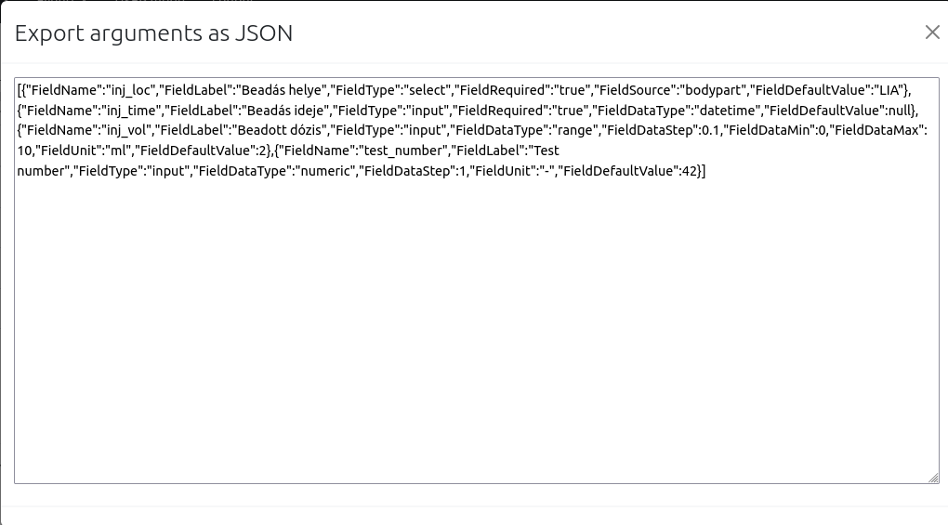
Felhasználói felület - ‘admin’
Maximum
Eddig hozzáadott mezők JSON megfelelője

Slide 72
Felhasználói felület - ‘admin’
Kidejölt mező(k) törlése
Mező(k) exportálása JSON-ba
Mező(k) küldése ‘Event Template Definitions’-be
Mező(k) előnézete
Új mező hozzáadása
Kijelölt mező(k) duplikálása
Mező(k) importálása JSON-ból
Esemény sablon mezők létrehozása

Slide 73
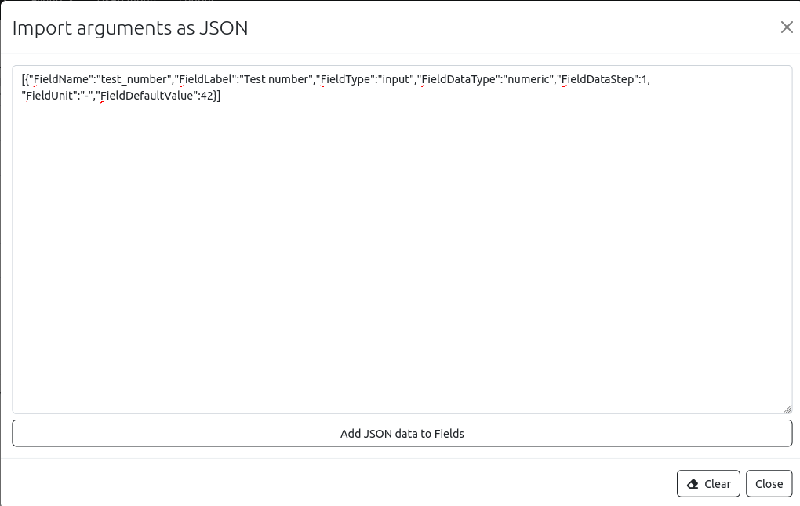
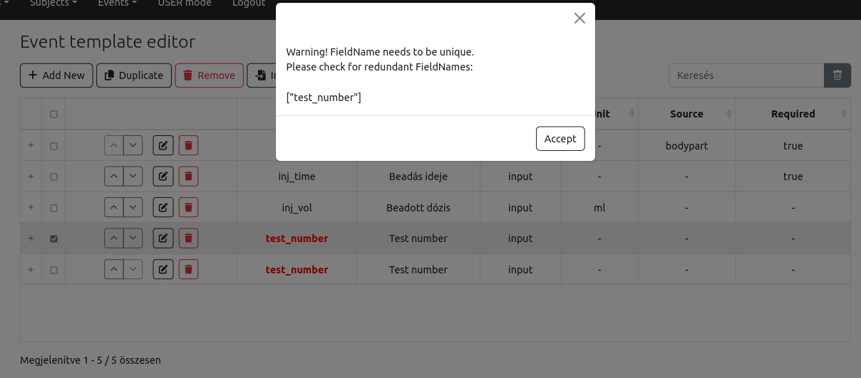
Felhasználói felület - ‘admin’
Új mező(k) hozzáadása JSON-ból
Duplikált mező

Slide 74
Felhasználói felület - ‘admin’
Kidejölt mező(k) törlése
Mező(k) exportálása JSON-ba
Mező(k) küldése ‘Event Template Definitions’-be
Mező(k) előnézete
Új mező hozzáadása
Kijelölt mező(k) duplikálása
Mező(k) importálása JSON-ból
Esemény sablon mezők létrehozása

Slide 75
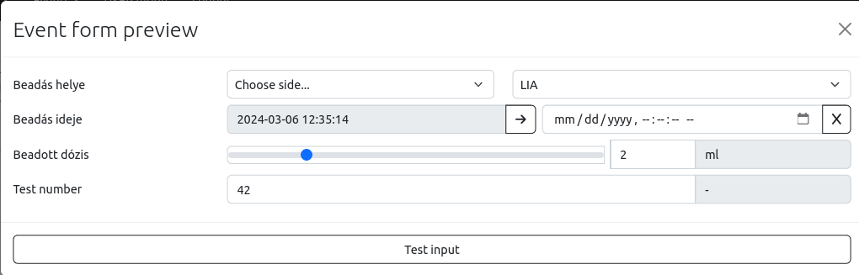

Felhasználói felület - ‘admin’
Eddig hozzáadott mezők előnézete

Slide 76
Felhasználói felület - ‘admin’
Kidejölt mező(k) törlése
Mező(k) exportálása JSON-ba
Mező(k) küldése ‘Event Template Definitions’-be
Mező(k) előnézete
Új mező hozzáadása
Kijelölt mező(k) duplikálása
Mező(k) importálása JSON-ból
Esemény sablon mezők létrehozása

Slide 77


Felhasználói felület - ‘admin’
(Hatása megegyezik a kézzel történő másolással, beillesztéssel)
Mező(k) küldése ‘Event Template Definitions’-be

Slide 78
Felhasználói felület - ‘admin’
Esemény sablon definiciók
Események létrehozása, módosítása
Esemény sablon mezők létrehozása
Események kötegelt létrehozása
Események módosítási előzményei

Slide 79

Felhasználói felület - ‘admin’
Kidejölt esemény(ek) törlése
Esemény terv exportálása JSON-ba
Esemény terv példányosítása
Új esemény hozzáadása
Kijelölt esemény(ek) duplikálása
Esemény terv importálása JSON-ból
Események kötegelt létrehozáas
Esemény terv = Egymást követő események rendezett sokasága

Slide 80

Felhasználói felület - ‘admin’
Új esemény hozzáadása

Slide 81

Felhasználói felület - ‘admin’
Esemény terv szemléltetése

Slide 82
Felhasználói felület - ‘admin’
Kidejölt esemény(ek) törlése
Esemény terv exportálása JSON-ba
Esemény terv példányosítása
Új esemény hozzáadása
Kijelölt esemény(ek) duplikálása
Esemény terv importálása JSON-ból
Események kötegelt létrehozáas
Esemény terv = Egymást követő események rendezett sokasága

Slide 83

Felhasználói felület - ‘admin’
Eseményterv – események egymást követő rendezett sokaságának – JSON reprezentációja.
Az eseményterv eseményei a bőngésző gyorsítótárában (cache) tárolódnak. Mentés saját felelősségre háttértárra lehetséges – vagy példányosítani kell az eseményeket...
Esemény terv exportálása

Slide 84
Felhasználói felület - ‘admin’
Kidejölt esemény(ek) törlése
Eseményterv exportálása JSON-ba
Eseményterv példányosítása
Új esemény hozzáadása
Kijelölt esemény(ek) duplikálása
Eseményterv importálása JSON-ból
Események kötegelt létrehozáas
Eseményterv = Egymást követő események rendezett sokasága

Slide 85


Felhasználói felület - ‘admin’
A megszokott felület, …
… a megerősítés, ...
‘A web-es felületen keresztül nem lehetséges eseményeket végérvényesen törölni az adatbázisból – szóval ne szemeteljük tele. :) ‘

Slide 86

Felhasználói felület - ‘admin’
...és az eredmény.
‘A web-es felületen keresztül nem lehetséges eseményeket végérvényesen törölni az adatbázisból – szóval ne szemeteljük tele. :) ‘

Slide 87
Felhasználói felület - ‘admin’
Esemény sablon definiciók
Események létrehozása, módosítása
Esemény sablon mezők létrehozása
Események kötegelt létrehozása
Események módosítási előzményei

Slide 88
Felhasználói felület - ‘admin’
Események kötegelt szerkesztése
Új esemény hozzáadása
Események szemléltetése
Esemény részletei, adatok szerkesztése
Esemény szerkeszthetősége
Esemény szerkesztése
‘A web-es felületen keresztül nem lehetséges eseményeket végérvényesen törölni az adatbázisból – szóval ne szemeteljük tele. :) ‘

Slide 89

Felhasználói felület - ‘admin’
Esemény létrehozása adatok nélkül, ...
Esemény paraméterei

Slide 90

Felhasználói felület - ‘admin’
1. Kapcsoló átállítása
… vagy adatok megadásával
Esemény paraméterei
2. Sablon kiválasztása
3. Adatok megadása
Esemény adatai

Slide 91
Felhasználói felület - ‘admin’
Események kötegelt szerkesztése
Új esemény hozzáadása
Események szemléltetése
Esemény részletei, adatok szerkesztése
Esemény szerkeszthetősége
Esemény szerkesztése
‘A web-es felületen keresztül nem lehetséges eseményeket végérvényesen törölni az adatbázisból – szóval ne szemeteljük tele. :) ‘

Slide 92

Felhasználói felület - ‘admin’
Esemény paramétereinek szerkesztése
Javaslat: csak megfontoltan – pl.: több esemény státuszának együttes módosítására, vagy események sorozatának másolása új egyedhez
Az összes kiválasztott esemény paramétereit állítja!
Felülírás az új adatokkal
Duplikálás az új adatokkal

Slide 93
Felhasználói felület - ‘admin’
Események kötegelt szerkesztése
Új esemény hozzáadása
Események szemléltetése
Esemény részletei, adatok szerkesztése
Esemény szerkeszthetősége
Esemény szerkesztése
‘A web-es felületen keresztül nem lehetséges eseményeket végérvényesen törölni az adatbázisból – szóval ne szemeteljük tele. :) ‘

Slide 94

Felhasználói felület - ‘admin’
Esemény adatainak szerkesztése
Szerkesztés kezdetekor nem foglalja le az ‘erőforrást’.
Ha az eseményt időközben más is elkezdte szerkeszteni,
a módosítások nem hagyhatók jóvá.

Slide 95
Felhasználói felület - ‘admin’
Események kötegelt szerkesztése
Új esemény hozzáadása
Események szemléltetése
Esemény részletei, adatok szerkesztése
Esemény szerkeszthetősége
Esemény szerkesztése
‘A web-es felületen keresztül nem lehetséges eseményeket végérvényesen törölni az adatbázisból – szóval ne szemeteljük tele. :) ‘

Slide 96

Felhasználói felület - ‘admin’
Esemény adatainak szerkesztése
Esemény státuszának szerkesztése
Szerkesztés kezdetekor lefoglalja az ‘erőforrást’.
Ha az ‘erőforrás’ foglalás időközben lejár, vagy elveszik,
a módosítások nem hagyhatók jóvá.

Slide 97

Felhasználói felület - ‘admin’
Esemény paramétereinek szerkesztése
Esemény adatainak törlése
Esemény módosítása
Másolat létrehozása (új paraméterekkel, adatokkal)
Szerkesztés kezdetekor lefoglalja az ‘erőforrást’.
Ha az ‘erőforrás’ foglalás időközben lejár, vagy elveszik,
a módosítások nem hagyhatók jóvá.

Slide 98
Felhasználói felület - ‘admin’
Esemény sablon definiciók
Események létrehozása, módosítása
Esemény sablon mezők létrehozása
Események kötegelt létrehozása
Események módosítási előzményei

Slide 99

Felhasználói felület - ‘admin’
Események előzményei
Megjegyzés: Ha egy esemény – létrehozása után – nem módosul, akkor nem jelenik meg az előzmények között. (Hasonlóan az egyedeknél)

Slide 100
Felhasználói felület - ‘admin’
Adminisztráció
Egyedek
Váltás ‘user’ módra
Definíciók
Események
Kijelentkezés

Slide 101
Felhasználói feladatok
Szabályok betartása
Egyedek módosítása
Események hozzáadása, módosítása

Slide 102


Felhasználói felület - ‘user’
Regisztráció
10.10.11.61:3666/sign_up.php
Bejelentkezés
10.10.11.61:3666/index.php

Slide 103
Felhasználói felület - ‘user’
Regisztráció
Minden adat megadása kötelező.
Egy e-mail címmmel egyszer lehet regisztrálni. Nem kaptok semmi e-mailt.
Mindenki lehetőség szerint 1 fiókkal rendelkezzen.
Mindenki a saját fiókját használja.
Értelmes adatokat, adjunk meg, beszédes felhasználó névvel. (pl Vezekéknév vagy becenév ékezet nélkül.)
Sikeres regisztráció után az admiminok akitválhatják a felhasználót.
Jelszó változtatás az adminoktól kérhető. Következő bejelentkezéskor új jelszó adható meg.
Adminná előlépteni a webes felületen keresztül nem lehet.

Slide 104

Felhasználói felület - ‘user’
Válasszuk ki az aktuális kutatást a listából!

Slide 105

Felhasználói felület - ‘user’
Ellenőrizzük az adatokat

Slide 106
Felhasználói felület - ‘user’
Ha ez az amit kerestünk jelöljük ki aktív study-ként – ha nem, keressük tovább...
Az aktív study a böngészű gyorsítótárában – cache – tárolódik.

Slide 107


Felhasználói felület - ‘user’
… majd ezt fogjuk látni…
… vagy ezt - attól függ mekkora a kijelző.
Mindeközben az útvonal megváltozott: 10.10.11.61:3666/home.php?tool=usersMainTool
Ez lesz a felület amin dolgozunk.

Slide 108
Felhasználói felület - ‘user’
Kereső eszközök
Egyed kiválasztása az aktív study egyedei közül
Egyed kiválasztása a subject poolból
Egyed keresése
SUBJECTS
STUDY
SubjectPool
SUBJECT

Slide 109

Felhasználói felület - ‘user’
Ha ide kattintasz...
… ez fog megjelenni.
ID [Név]
Egyed kiválasztása az aktív study egyedei közül
Ez minden egyednek lesz, ...
… ez nem feltétlen.

Slide 110

Felhasználói felület - ‘user’
Ha ide kattintasz...
… ez fog megjelenni,
… ha nem állítottunk be ‘SubjectPool’-t

Slide 111

Felhasználói felület - ‘user’
Ha ide kattintasz...
… valami hasonló fog megjelenni.
A sor előtti nyillal lehet egy egyedet kiválasztani

Slide 112


Felhasználói felület - ‘user’
De akár ilyen is lehet
… vagy ilyesmi.
A sor előtti nyillal lehet egy egyedet kiválasztani
A sor előtti nyillal lehet egy egyedet kiválasztani

Slide 113



Felhasználói felület - ‘user’
Egy ilyesmi felületen
Itt tudjuk személyreszabni, mely egyedek, és milyen sorrendben szerepeljenek

Slide 114
Felhasználói felület - ‘user’
Subject pool editor – SubjectPool szerkesztése
Kijelöltek törlése
Pool exportálása soronként QR kóddal
Keresés
Új hozzáadása
Mozgatás felfele
Pool exportálása egy QR kóddal
Adatok frissítése
Eltávolítás a pool-ból
Mozgatás lefele

Slide 115

Felhasználói felület - ‘user’
Subject pool editor – ‘Új hozzáadása’
Válasszuk ki a keresett Study-t

Slide 116

Felhasználói felület - ‘user’
Subject pool editor – ‘Új hozzáadása’
Válasszuk ki a keresett egyedeket
Majd adjuk őket a pool-hoz
Egy egyed csak egyszer fog szerepelni

Slide 117

Felhasználói felület - ‘user’
Subject pool editor – ‘Pool exportálása egy QR kóddal’
Így tudjátok megosztani egymással
Az Subject Pool tartalma a böngészű gyorsítótárában – cache – tárolódik.

Slide 118

Felhasználói felület - ‘user’
Ha minden kötél szakad….
Ha ide kattintasz...
… ez fog megjelenni,

Slide 119
Felhasználói felület - ‘user’
Tegyük fel, hogy sikerül kiválasztani egy egyedet.

Slide 120

Felhasználói felület - ‘user’
Kiválasztott egyed adatai
Kiválasztott egyed azonosítója
Kiválasztott egyed ‘neve’
Kiválasztott egyedhez tartozó események

Slide 121

Felhasználói felület - ‘user’
Egyed adatainak szerkesztése, megjelenítése
Kiválasztott egyed bezárása
Kiválasztott egyed szekeszthetősége
Kiválasztott egyed státusza

Slide 122
Felhasználói felület - ‘user’
“Egyed szerkeszthetősége”
  “Konkurens adatelérés, adatmanipuláció”
Szerkeszthető
Nem szerkeszthető
Egyed – mint erőforrás – nincs lefoglalva egyik felhasználó által se. Szerkesztése biztonságos, lefoglalható maximum 3 perc erejéig, a szerkesztés befejeztéig, vagy idő előtti felszabadítás bekövetkeztéig.
Egyed – mint erőforrás – lefoglalva az egyik felhasználó által. Szerkesztése így nem lenne biztonságos. Az erőforrás automatikusan felszabadul 3 perc elteltével, a szerkesztés befejeztekor, vagy idő előtti felszabadítás esetén.

Slide 123
Felhasználói felület - ‘user’
Manuális frissítés
Ha ide kattintasz...
Automatikus frissítés be-/kikapcsolása
...tudod módosítani ezeket...
… amit itt tudsz jóváhagyni.

Slide 124

Felhasználói felület - ‘user’
Egyedhez tartozó események megjelenítése,
szerkesztése
Kiválasztott egyed bezárása
Esemény szekeszthetősége
Esemény részletei
Esemény szerkesztése

Slide 125

Felhasználói felület - ‘user’
Esemény adatainak szerkesztése
Másolat létrehozása szerkesztett eseményről – az aktuális adatokkal
Jóváhagyás. Esemény módosításával jár
Visszaállítás (jóváhagyás előtt)

Slide 126
Felhasználói felület - ‘user’
Egyedhez tartozó események megjelenítése,
szerkesztése
Kiválasztott egyed bezárása
Esemény szekeszthetősége
Esemény részletei
Esemény szerkesztése

Slide 127

Felhasználói felület - ‘user’
Esemény paraméterei
Esemény adatai

Slide 128
Felhasználói felület - ‘user’
Egyedhez tartozó események megjelenítése,
szerkesztése
Új esemény létrehozása

Slide 129

Felhasználói felület - ‘user’
Új esemény létrehozása
1. Név megadása
2. Sablon kiválasztása
3. Jóváhagyás

Slide 130

Felhasználói felület - ‘user’
1. Név megadása
3. (opcionális) Adatok megjelenítésa
2. Sablon kiválasztása
4. (opcionális) Adatok megadása
5. Jóváhagyás

Slide 131
Köszönöm a figyelmet!

